Slide 1
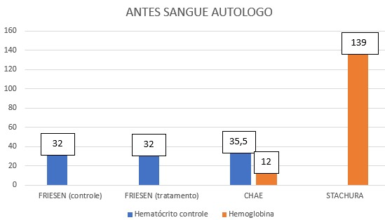
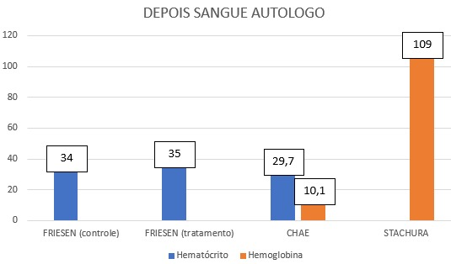
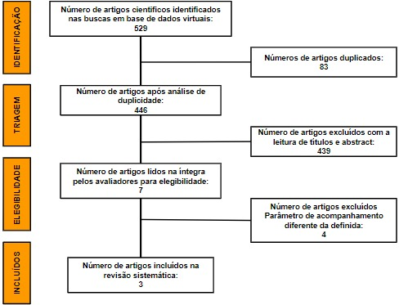
O Dilema da Eficácia da Auto-hemoterapia: Revisão Sistemática
Tainná Estevam¹, Murillo Henrique Coelho¹, Renata Pereira Ferro¹, Bruno Spalenza da Silva², Rafael Mazioli Barcelos³
¹Graduando em Medicina UNESC, ²Mestre em Nutrição e Biotecnologia Alimentar, Professor do curso de Medicina; ³Doutor em Bioquímica Aplicada, Professor do curso de Medicina.
tainaestevam@hotmail.com / rafael.barcelos@unesc.br
INTRODUÇÃO
OBJETIVO
A auto-hemoterapia pode ajudar com que o corpo combata sozinho as infecções. Com isso, facilita e/ou permite a identificação de organismos infecciosos na corrente sanguínea e pode desencadear um contra-ataque. Essa auto-hemoterapia se refere a uma injeção subcutânea ou intramuscular, com o sangue do próprio paciente. Consiste em uma técnica terapêutica que foi descrita pela primeira vez pelo médico François Ravaut em 1911, e baseia-se em realizar aplicação intramuscular, de 2 a 5 ml de sangue venoso autólogo, instantaneamente após a sua coleta. A ANVISA, segue os pilares dos quatro P da bioética de intervenção: prevenção, proteção, precaução e prudência. Baseado nisso, proíbe a prática da auto-hemoterapia por se tratar de procedimento terapêutico sem comprovação científica, e por possuir potencial risco à saúde dos indivíduos. Em 2017 se manifestou por meio de Nota Técnica afirmando que não se opõe às pesquisas sobre auto-hemoterapia, desde que cumpram protocolos e normas vigentes sobre pesquisas em seres humanos no Brasil.
A revisão sistemática visa responder a seguinte pergunta: a auto-hemoterapia possui eficácia e comprovações científicas de estimular o sistema imunológico dignas para possível tratamento em humanos?
MATERIAIS E MÉTODOS
Trata-se de uma revisão sistemática a qual utilizou os seguintes bancos de dados: MEDLINE, EBSCOhost, CENTRAL e EMBASE. Para cada banco, foram adotadas diferentes estratégias com operadores booleanos específicos. Os seguintes descritores foram utilizados para a busca nos bancos de dados: autologous blood injection, autologous serum injection, autologous whole blood, autohemotherapy e autohaemotherapy.
A estratégia PICO foi utilizada, e ao final do estudo, será registrado no PROSPERO. Critérios de inclusão e exclusão foram adotados, a fim de promover maior confiabilidade e reprodutibilidade.
RESULTADOS E DISCUSSÃO
Fig. 1: Descrição da análise dos parâmetros antes da auto-hemoterapia.
De acordo com os resultados parciais encontrados, ao comparar os parâmetros de cada artigo foi visto que:
Hematócrito: grupo controle e tratamento obtiveram redução dos seus níveis no estudo de CHAE et al. Já no estudo de FRIESEN et al., houve aumento nos valores observados.
Hemoglobina: tanto no estudo de CHAE et al., quanto no estudo de STACHURA et al, foi observado redução das medidas.
As alterações mostradas ainda não são suficientes para afirmar uma eficácia ou não da auto-hemoterapia. Mais ensaios clínicos são necessários para aumentar a certeza da evidência acerca da sua efetividade, bem como padronizar os parâmetros bioquímicos envolvidos nas análises.
Fig. 2: Descrição da análise dos parâmetros após a auto-hemoterapia.
REFERÊNCIAS BIBLIOGRÁFICAS
● FRIESEN, Robert H. et al. Um ensaio com sangue total autólogo fresco para tratar Coagulopatia dilucional após circulação extracorpórea em bebês. Anestesia Pediátrica, 2006.
● STACHURA, A. et al. Transfusão de sangue total autólogo intra-operatório: influência na ativação do complemento e na formação de interleucinas. Vox Sanguinis, 2010.
● CHAE, Min Suk, et al. Terapia preventiva com ferro intravenoso versus terapia com sangue total autólogo para nível de hemoglobina pós-operatória precoce em pacientes submetidos à cirurgia ortognática bimaxilar: um estudo prospectivo randomizado de não inferioridade. BMC Oral Health, 2021.
AGRADECIMENTOS
FAPES e UNESC pela contribuição para realização deste projeto.

